Slide 1
넌센스 퀴즈
딩동댕의 반대말은?
땡

Slide 2
넌센스 퀴즈
1천만 시민이
한 마디씩만 하면?
천만의 말씀

Slide 3
넌센스 퀴즈
머리 꼭대기에 달린 발은?
가발

Slide 4
넌센스 퀴즈
돼지들이 뀌는 방귀는?
돈까스

Slide 5
넌센스 퀴즈
문제 투성이인 것은?
시험지

Slide 6
넌센스 퀴즈
탈인데 쓰지 못하는 탈은?
배탈

Slide 7
넌센스 퀴즈
실없는 사람에게는
필요 없는 것은?
바늘

Slide 8
넌센스 퀴즈
아름다운 개는?
무지개

Slide 9
넌센스 퀴즈
팽이인데 돌지 않는 팽이는?
달팽이

Slide 10
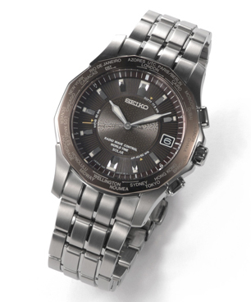
창의력 퀴즈
초는 있는데 성냥은 없다
바늘은 있는데 실은 없다
숫자는 있는데 문자는 없다
시는 있는데 동화는 없다
시계
손목은 있는데 발목은 없다

Slide 11
스피즈 퀴즈
성경에 나오는 직업?
하
스
다
와
야
섹
시
엘
도
세
유
산
랴
마
서
내
가
리
다
리
메

Slide 12
성경의 산?
하
스
다
와
야
섹
시
엘
도
유
산
랴
마
서
내
가
리
다
메

Slide 13
구약의 여자?
하
스
다
와
야
섹
엘
도
유
랴
마
서
가
리
다
메

Slide 14
성경에 나오는 지명?
스
다
야
섹
엘
도
유
랴
마
서
가
리
다
메

Slide 15
구약의 선지자?
스
야
엘
도
유
랴
마
서
가
리
다

Slide 16
예수님의 제자?
스
도
유
랴
마
서
가
다

Slide 17
구약성경?
스
유
랴
서
가
다

Slide 18
신약성경?
유
서
다

Slide 19
나라?
이
스
야
베
히
야
에
이
느
보
어
헤
스
더
오
서
예
드
기
고
엘
라
보
기
노
찬
야
로
미
스

Slide 20
왕?
스
야
베
히
야
에
이
느
보
어
헤
더
오
서
예
드
기
고
보
기
노
찬
야
로
미
스

Slide 21
신약성경?
스
야
베
야
에
이
느
보
어
헤
더
오
서
예
드
고
보
기
노
찬
로
미

Slide 22
구약성경?
스
베
야
에
이
느
보
어
헤
더
오
예
드
기
노
찬
로
미

Slide 23
남자?
스
베
에
이
보
어
더
오
예
드
기
노
찬
로

Slide 24
여자?
스
에
이
보
어
더
오
예
기
노
찬

Slide 25
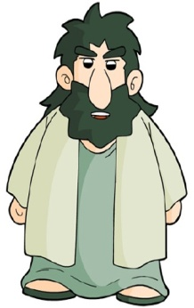
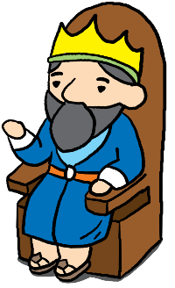
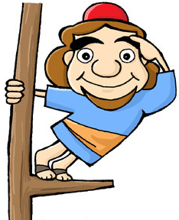
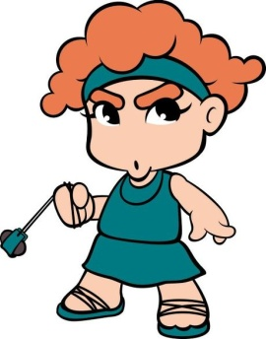
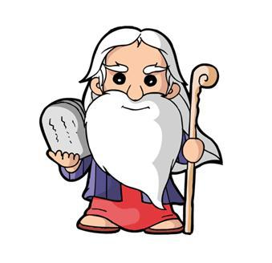
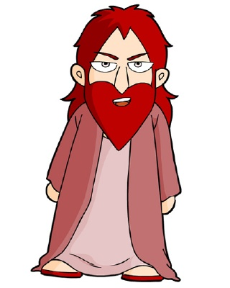
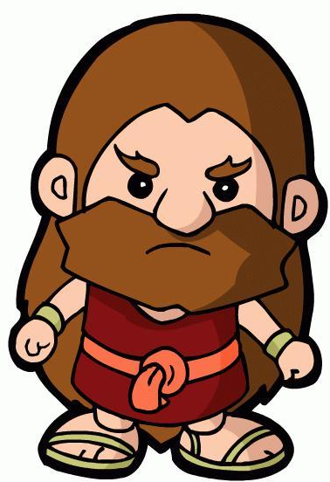
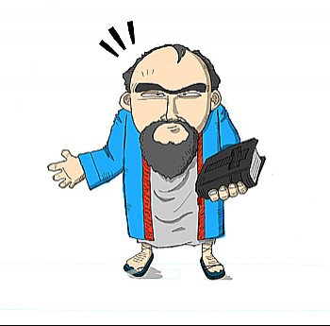
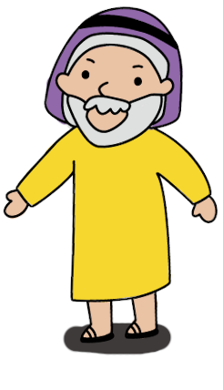
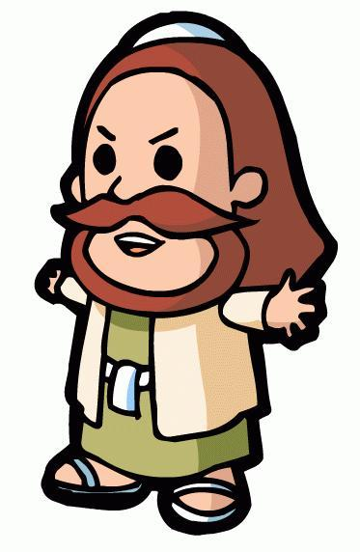
연관된 인물 찾기
시내산
베드로
삭개오
솔로몬
다윗
모세
요나
삼손
바울
노아
다니엘

Slide 26
다메섹
베드로
삭개오
솔로몬
다윗
요나
삼손
바울
노아
다니엘

Slide 27
물고기
베드로
삭개오
솔로몬
다윗
요나
삼손
노아
다니엘

Slide 28
뽕나무
베드로
삭개오
솔로몬
다윗
삼손
노아
다니엘

Slide 29
사자굴
베드로
솔로몬
다윗
삼손
노아
다니엘

Slide 30
일천번제
베드로
솔로몬
다윗
삼손
노아

Slide 31
방주
베드로
다윗
삼손
노아

Slide 32
닭
베드로
다윗
삼손

Slide 33
물맷돌
다윗
삼손

Slide 34
머리카락
삼손

Slide 35
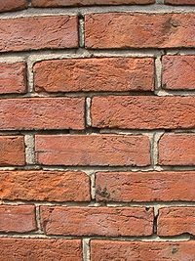
무궁화

Slide 36
성경

Slide 37
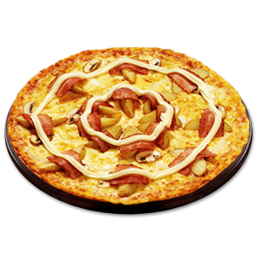
피자

Slide 38
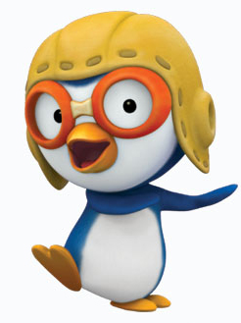
뽀로로

Slide 39
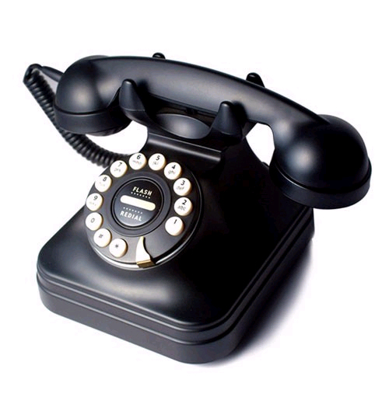
전화기

Slide 40
초록색 장미는 몇 송이?
13송이

Slide 41
빨간색 장미는 몇 송이?
9송이

Slide 42
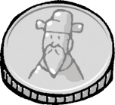
동전은 몇 개?
12개

Slide 43
동전은 몇 개?
13개

Slide 44
1. 비행기가 달리는 길
1
4
11. 우리나라 전통 무예
활 |  |  | 목
주 |  | 사 | 사 | 기
로 | 마 | 서 |  | 둥 | 지
 |  | 삼
운 | 동 | 경 | 기 |  | 호
 | 해 |  |  |  | 세
 | 안 | 마 |  | 기 | 아
 |  | 태 | 권 | 도
2. 사도행전 다음의 성경
12(세로). 하나님과 대화
3
5
3(세로). 四書三經
12(가로). 먹을 것이 없어 굶주림
2
6
3(가로). 여호수아 다음의 성경
13. 다니엘 다음의 성경
4. 하나님 말씀을 전하시는 분
5. 구조물을 받치는 수직 구조재
7
8
13
6. 새의 보금자리
7. 운동으로 서로의 기량을 겨루는 것
8. 동해바다를 따라서 잇닿은 땅
9
10
12
9. 손으로 몸을 두드리거나 주무르는 것
11
10. 예수님의 제자, 세리

